Slide 1
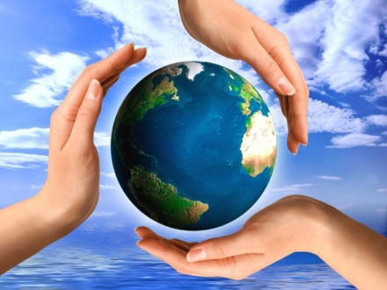
Табигать һәм кеше
так заведено самой природой презентация

Slide 2
Көннәрдән беркөнне Кешене бу уңайлы тормыш туйдыра башланган.Ул табигатькә каршы баш күтәргән .Аның болыннарын таптаган,агачларын кискән,урманнарын яндырган,елгаларын пычраткан.”Дөньяга хәзер мин хуҗа”,- дип кычкырган Кеше. Табигать, бу явызлыкны күреп,артка чигенгән.” Мин Табигатьне җиңдем, бар дөнья миңа буйсына”,-дип мактанган Кеше.
Табигатьнең кешегә ачуы чыккан. Ул Кешегә биргән байлыкны тартып алган. Эчә торган суын киптергән.
Кешене буш яланда калдырган.Кеше өчен дөнья ямьсезләнгән. Һәм ул бик нык елаган. Табигатьсез яшәү мөмкин түгеллеген аңлаган.Ул табигатьне эзләп киткән. Көн барган, төн барган. Ниһаять,тапкан.
Табигатьтән гафу үтенгән.

Slide 3

Нәрсә соң ул табигать?
Сез табигатьне яратасызмы?

Slide 4
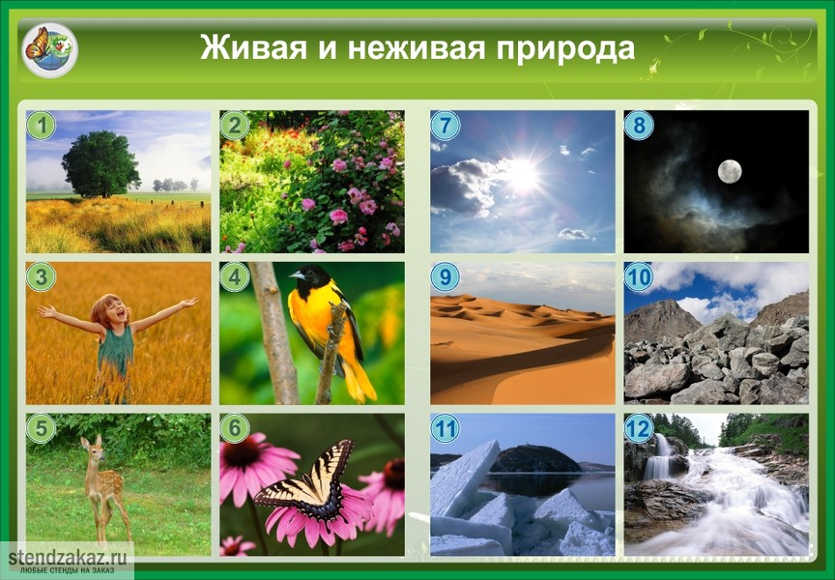
Терек һәм терек булмаган табигатькә нәрсәләрне кертәсез?

Slide 5
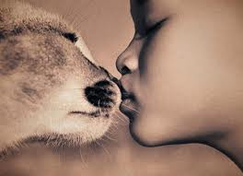
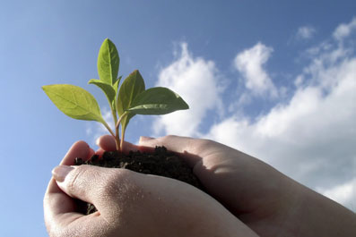
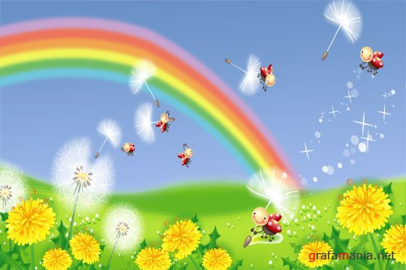
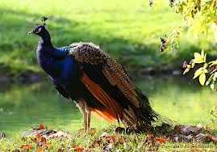
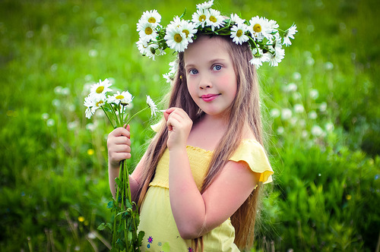
Кеше тормышы һәрвакыт табигать белән бәйле. Ул – кешенең сәламәтлек, туклану, гомумән, яшәеш чыганагы.

Slide 6
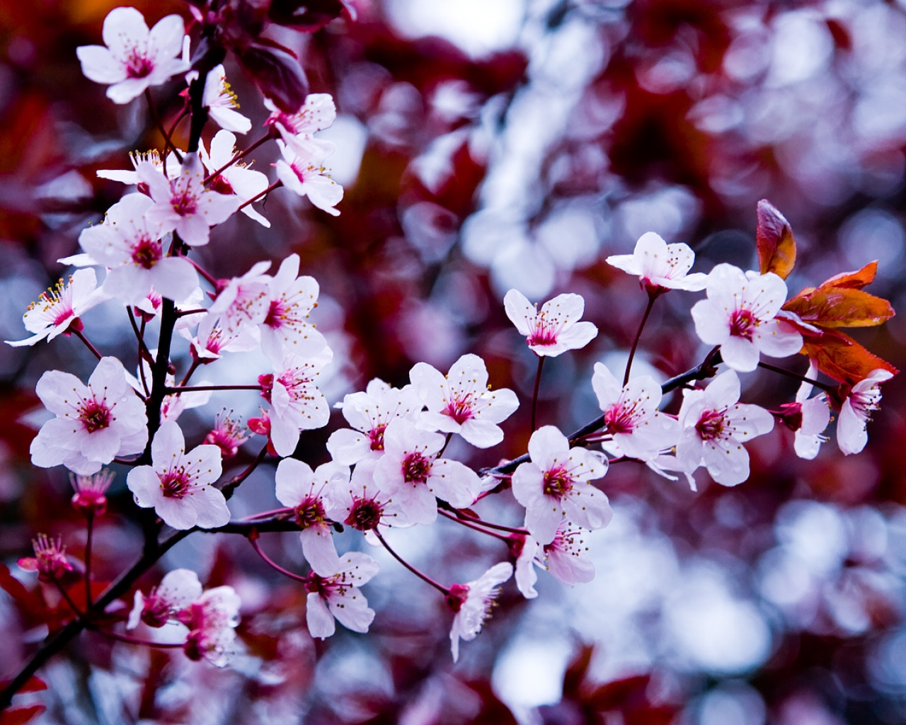
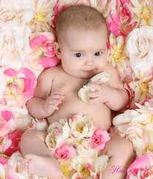
Яз
ЯЗ

Slide 7
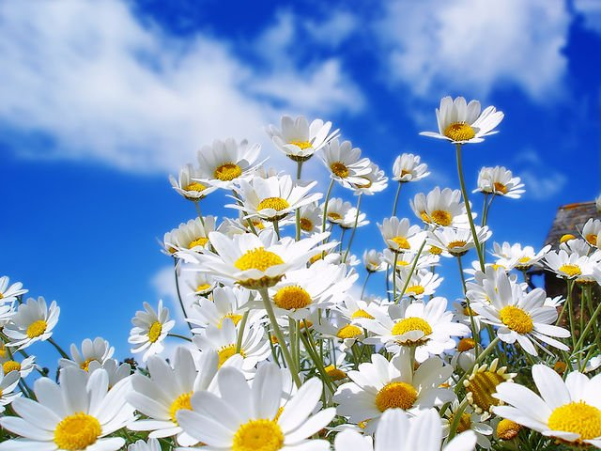
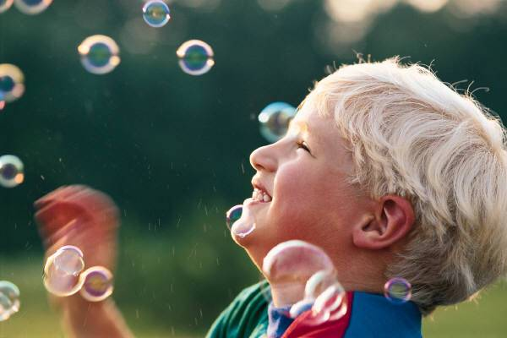
ҖӘЙ

Slide 8
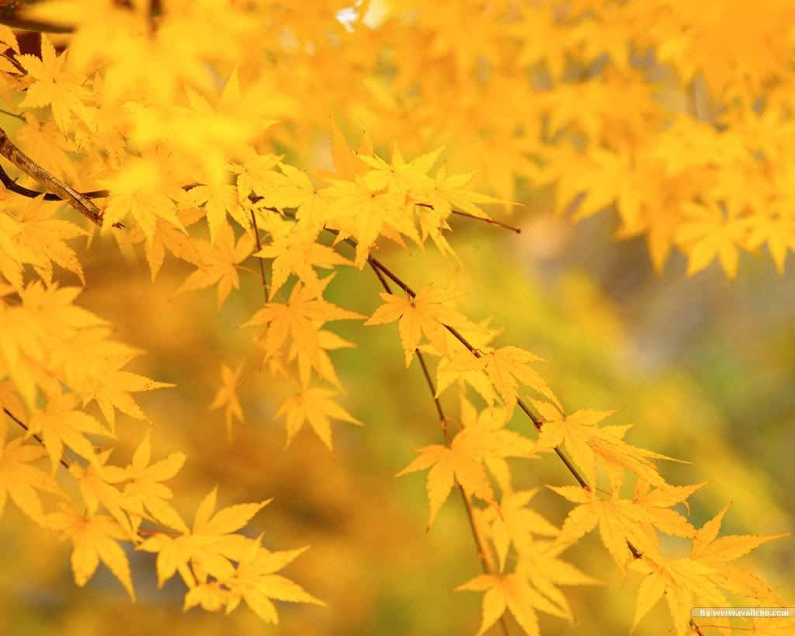
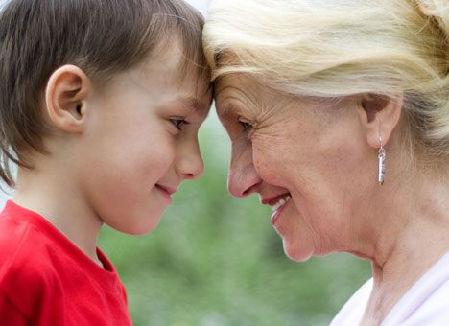
Көз

Slide 9
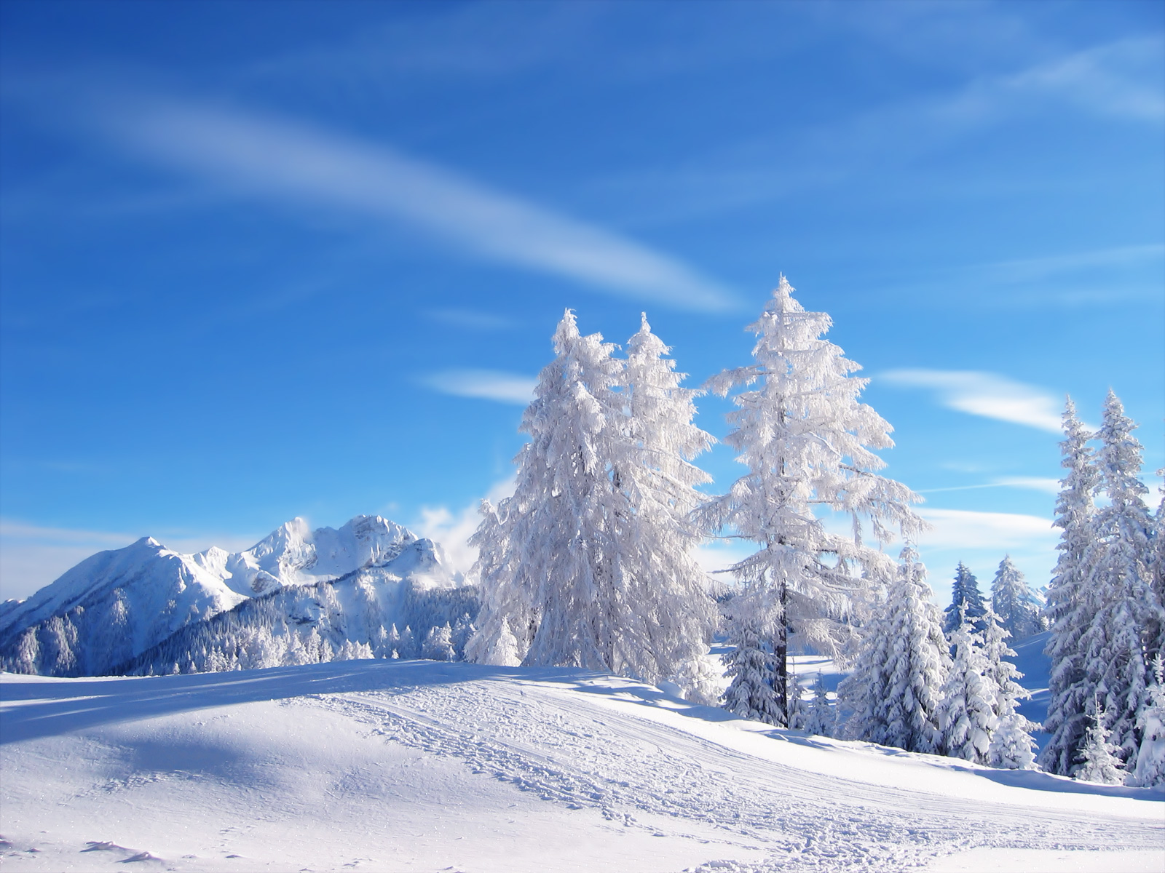
Кыш

Slide 10
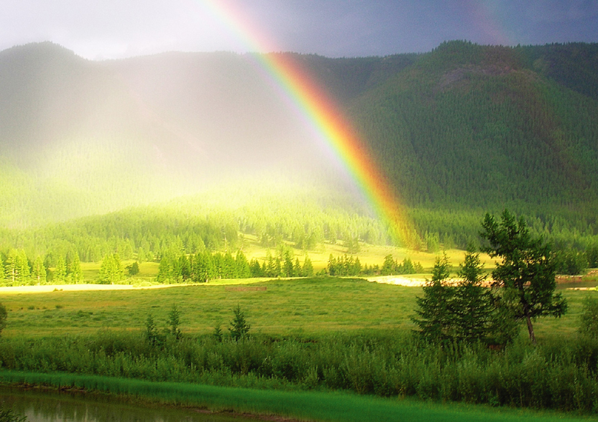
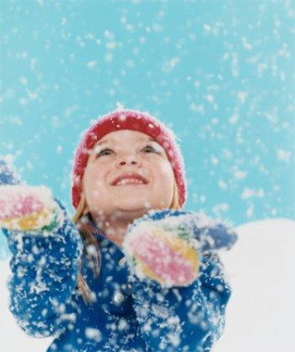
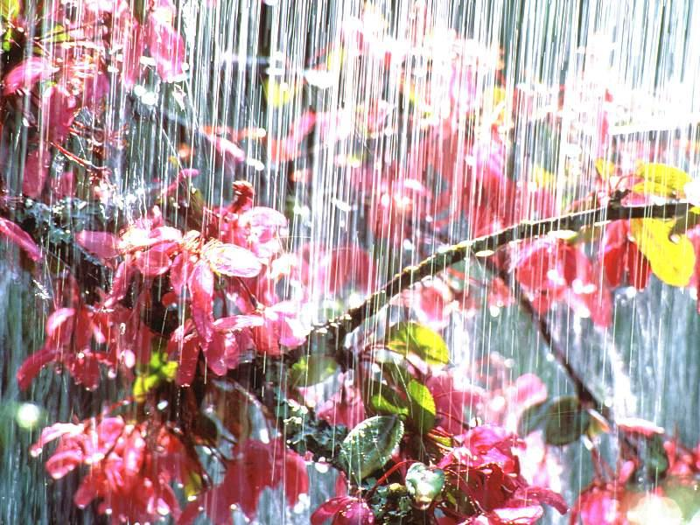
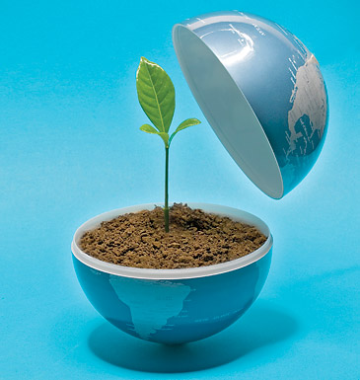
Табигать үзен
саклау
өчен ничек
көрәшә?

Slide 11


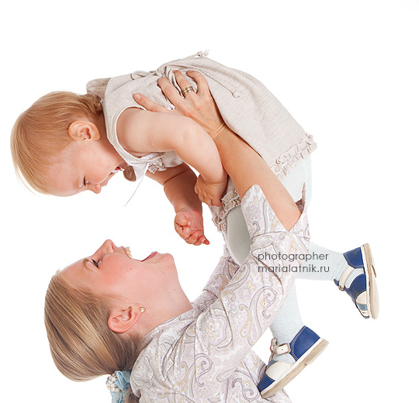
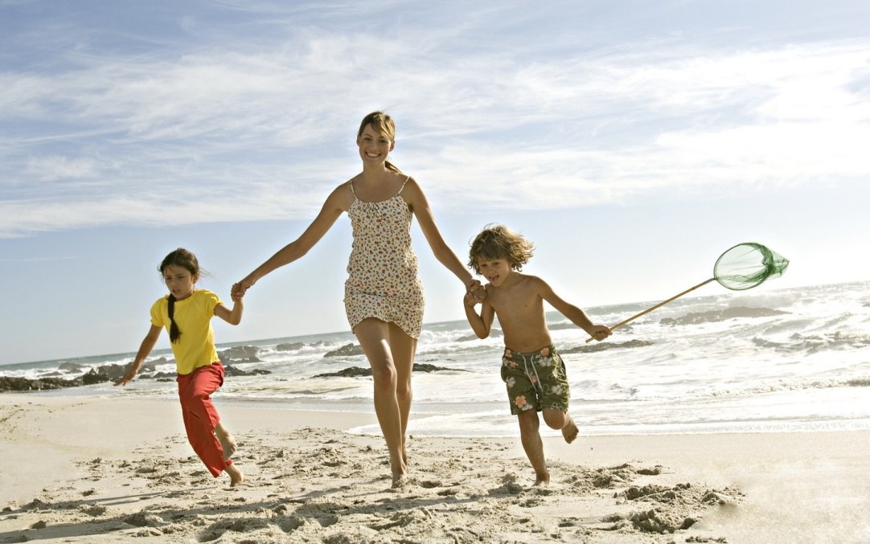
Кешелек тормышында шундый процесслар барамы?

Slide 12
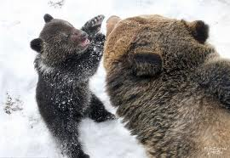
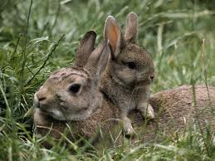
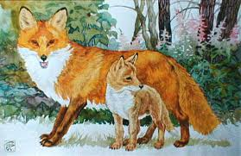
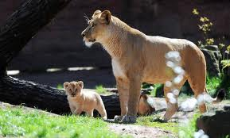
Хайваннар,кошлар да ана дигән бөек исемне аклыйлармы?

Slide 13
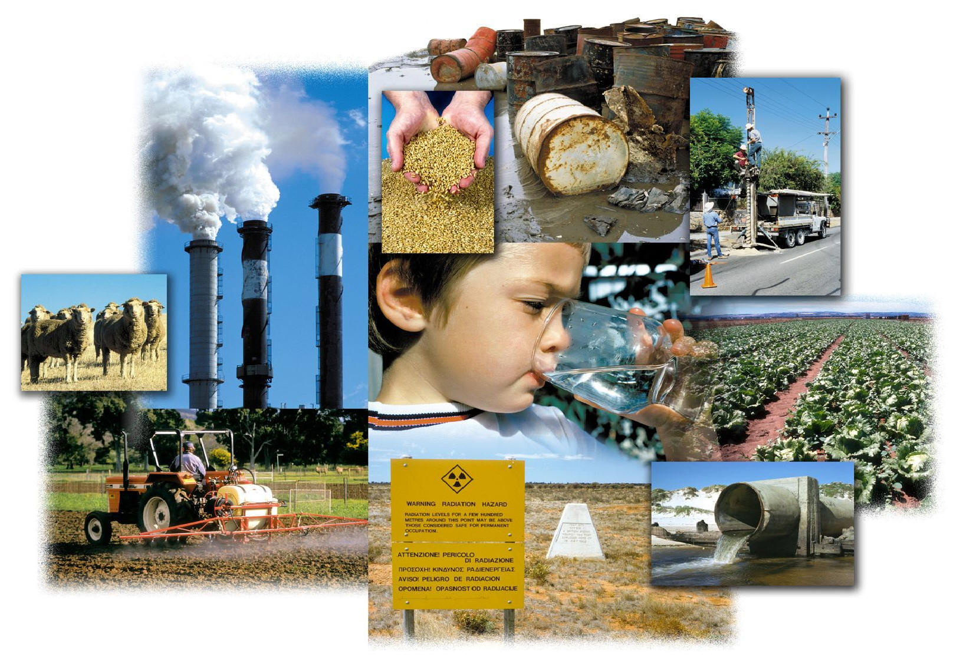
Табигать бетсә әгәр дә,
Кешелек тә бит бетә,
Шуңа күрә уйлан ныклап,
Алда сине ни көтә?
Сак бул син, кешелек, сак бул син,
Саклый күр табигать , баласын.
Онытма, туган җир бер генә,
Кадерләрен аның бел генә.
Дәвала аның һәр ярасын,
Син бит соң, табигать баласы!

